Slide 1


信息技术（基础模块）
信息技术（基础模块）

Slide 2

信息技术（基础模块）
模块4
WPS文字处理应用
信息技术（基础模块）

Slide 3
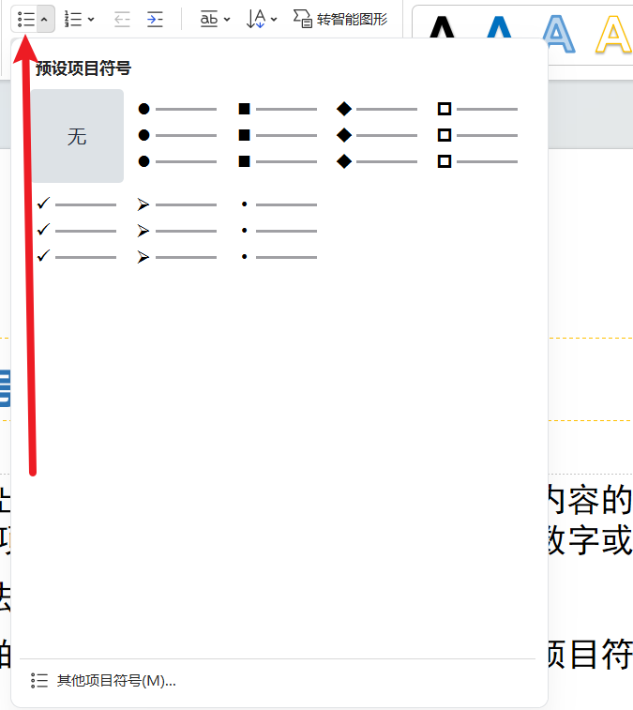
2.3 应用特殊版式
2.3.1 添加项目符号和编号
为了使文档层次更加突出，可以使用项目符号和编号来表达内容的并列关系。项目符号可以是字符，也可以是图片，而项目编号与之区别在于是连续变化的数字或字母。
1）项目符号，设置方法如下：
选中需要添加项目符号的段落，单击【开始】选项卡中的【项目符号】按钮即可：

Slide 4
2.3 应用特殊版式
2.3.1 添加项目符号和编号
为了使文档层次更加突出，可以使用项目符号和编号来表达内容的并列关系。项目符号可以是字符，也可以是图片，而项目编号与之区别在于是连续变化的数字或字母。
1）项目符号，设置方法如下：
选中需要添加项目符号的段落，单击【开始】选项卡中的【项目符号】按钮即可：
注意1：项目符号默认为实心圆点，可点击下拉按钮选择；
注意2：在有项目符号的段落中，回车键新建段落时会自动添加项目符号。

Slide 5

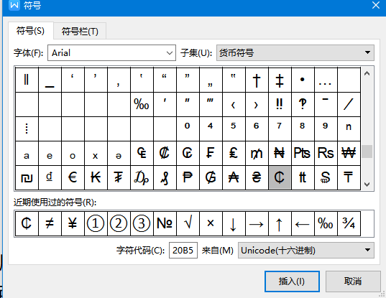
练一练
请打开素材文档，添加项目符号为如下字符：
并完成以下要求：
1、设置符号缩进为3厘米
2、设置制表位为2厘米
3、设置文字缩进为7厘米。

Slide 6
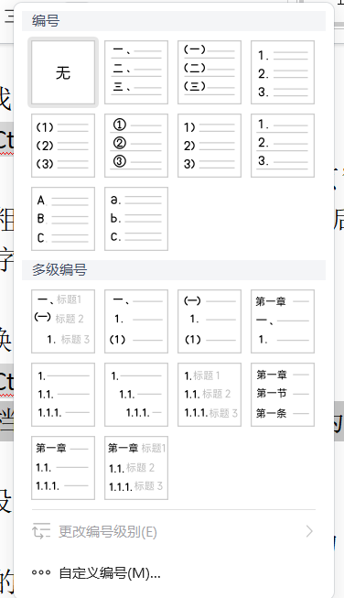
2.3 应用特殊版式
2.3.1 添加项目符号和编号
2）项目编号，设置方法如下：
方法1：自动创建
在段首输入“一”，“1.”等，按回车键后，系统那个自动生成同类符号的新段落，如“二”等。
方法2：选中需要添加的段落，在【开始】选项卡单击【编号】按钮，选择对应的编号添加即可。

Slide 7
练一练
请打开素材文档，添加：
1、添加如下文字：
早上吃什么：
包子
八宝粥
银鹭牌
娃哈哈牌
燕麦
2、第三段添加项目编号为①②③样式。
3、给前三段加上i. ii.iii.这样的项目编号。
4、加上一个多级编号，并将“银鹭牌”和“娃哈哈牌”设置为二级编号。

Slide 8
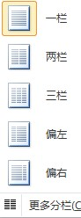
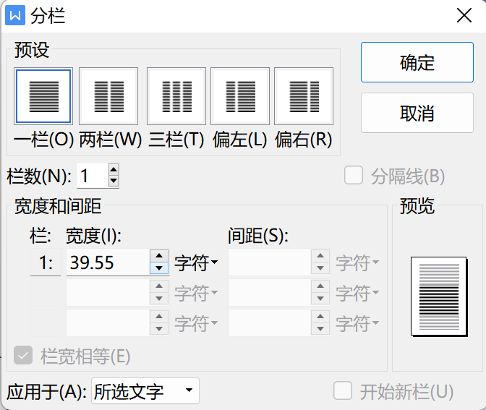
2.3 应用特殊版式
2.3.2 分栏排版
分栏指把文本设置为多栏，使得文本便于阅读，设置方法如下：
（1）选中需要分栏的文字或段落。
（2）选择【页面布局】|【页面设置】|【分栏】。
（3）在出现的下拉菜单中进行快捷设置。

Slide 9
练一练
请打开素材文档，设置文档为3栏，栏宽相等【宽度20字符，间距4字符】。

Slide 10
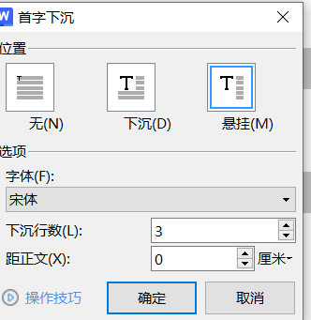
2.3 应用特殊版式
2.3.3 首字下沉
首字下沉是一种段落修饰手段，常常用于报纸中，设置方法如下：
（1) 把光标移到需要设置首字下沉的段落中，单击【插入】功能区中【文本】工具栏组中的【首字下沉】工具。
(2) 首字正常的位置有三个选项，分别是无、下沉和悬挂。
（3）设置字体，下沉行数和距正文的距离。

Slide 11
练一练
1、请你打开素材文档。
2、打开【标尺】
3、设置首字下沉效果为【悬挂，距离正文7磅，下沉3行】
4、给前三段加上i. ii.iii.这样的项目编号。
5、设置第一页为【两栏 偏左】排版。

